Slide 1

Toleo 26.10
Utangulizi
wa Bitcoin
Mwongozo kwa Wanaoanza

Slide 2

Kwa Nini Pesa Ni Muhimu?
Tunatumia pesa kila siku, lakini mara chache tunajiuliza jinsi inavyofanya kazi.
Notes:
Chanzo: My First Bitcoin, Utangulizi wa Bitcoin, Mwongozo kwa Wanaoanza, toleo la 26.10. Kimetoholewa chini ya leseni ya Creative Commons Attribution-ShareAlike 4.0 International; mfululizo huu wa slaidi unatumia leseni hiyo hiyo. Mfululizo huu wa slaidi ni kifaa cha kusaidia uwasilishaji kinachoongozwa na mwalimu, kilichojengwa juu ya maswali sita ya mwongozo. Rekebisheni mifano, kasi na namna ya kuwasilisha ili ziendane na jamii yenu, huku mkidumisha maana na ujumbe wa usalama. Hakuna muda maalum wa kipindi unaokusudiwa.

Slide 3

Watu Wengi Hawajawahi
Kutafakari Kuhusu Pesa
Si kuipata, si kuitumia, bali kutafakari ni nini na jinsi inavyofanya kazi.
Utangulizi wa Bitcoin · Kwa Nini Pesa Ni Muhimu?
Notes:
Anza na picha hii: kila mtu anayetuzunguka hutumia pesa bila kuihoji. Uliza kikundi ni lini mara ya mwisho walifikiria pesa hutoka wapi.

Slide 4

Maswali Matano ya Kuanzia
Kwa nini watu wanahitaji pesa?
Ni nini kinachofanya kitu kiwe pesa?
Ni nani anayeweza kuunda au kudhibiti pesa mnazotumia?
Kwa nini pesa mnazotumia zina thamani?
Je, pesa zenu zinanunua kiasi kilekile kama hapo awali?
Hifadhini majibu yenu
Andikeni jibu fupi kwa kila swali. Mtayarudia mwishoni.
Utangulizi wa Bitcoin · Kwa Nini Pesa Ni Muhimu?
Notes:
Wapeni wanafunzi dakika chache waandike. Msimwombe mtu yeyote aeleze taarifa zake binafsi za kifedha. Majibu haya yatarejelewa kwenye slaidi ya mambo muhimu ya "Nini Kinafuata?".

Slide 5

Ukweli au Maoni?
Ukweli: "Noti hii inakubalika kwa kulipa kodi." Jambo hili linaweza kuthibitishwa.
Maoni: "Hii ndiyo aina bora zaidi ya pesa." Kauli hii inahitaji vigezo na ushahidi.
Mwongozo huu ni kwa ajili ya elimu pekee. Hautoi ushauri wa kifedha, wa uwekezaji, wa kisheria au wa kodi, na haukuelekezi kununua, kuuza au kushikilia chochote.
Utangulizi wa Bitcoin · Kwa Nini Pesa Ni Muhimu?
Notes:
Zingatieni tofauti hii katika kipindi chote. Dai linapojitokeza, ulizeni: je, tunaweza kulikagua, au linahitaji vigezo na ushahidi?

Slide 6

Pesa ni Nini?
Pesa ni chombo cha kubadilishana.

Slide 7

Biashara ya Kubadilishana Bidhaa na Ulinganifu Maradufu wa
Mahitaji
Watu wote wawili lazima wataka kile ambacho mwenzake anacho, kwa wakati mmoja na kwa kiasi kinachofaa.
Utangulizi wa Bitcoin · Pesa ni Nini?
Notes:
Tumia mfano wa mwongozo: unalima mpunga na unahitaji viatu, lakini fundi viatu anataka mafuta ya kupikia, si mpunga. Wanauchumi huita hali hii sadfa maradufu ya mahitaji.

Slide 8
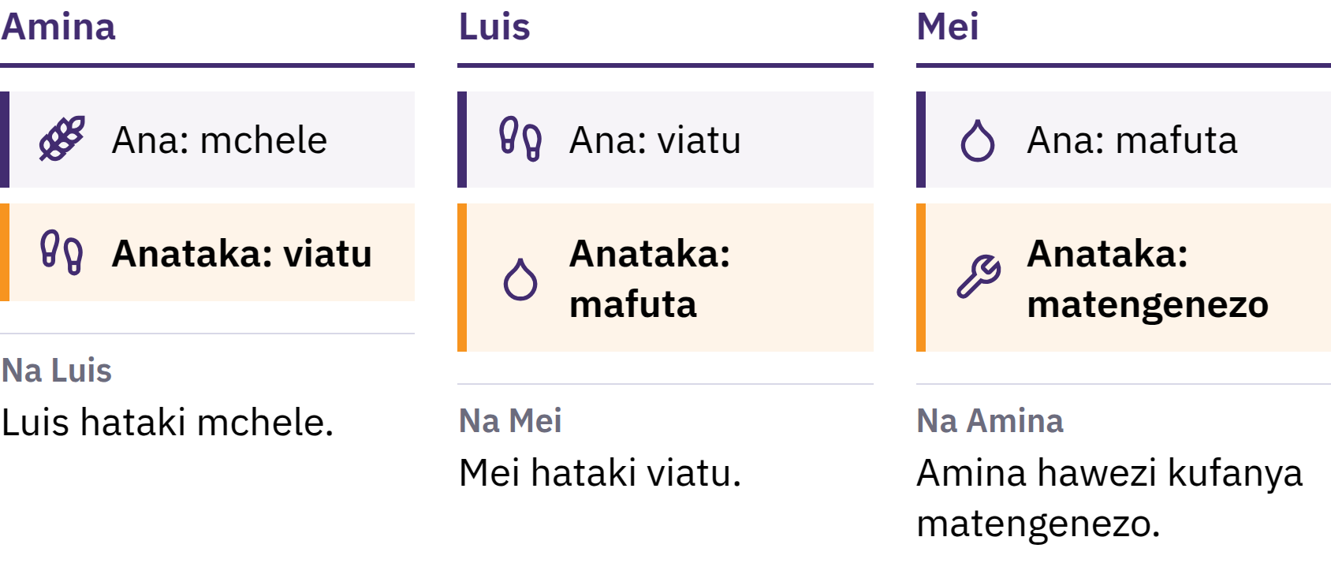
Biashara ya Kubadilishana Bidhaa na Ulinganifu Maradufu wa
Mahitaji
Watu wote wawili lazima watake kile ambacho mwenzake anacho, kwa wakati mmoja na kwa kiasi kinachofaa.
Utangulizi wa Bitcoin · Pesa ni Nini?
Notes:
Tumia mfano wa mwongozo: unalima mpunga na unahitaji viatu, lakini fundi viatu anataka mafuta ya kupikia, si mpunga. Wanauchumi huita hali hii sadfa maradufu ya mahitaji.

Slide 9

Pesa ni Chombo cha Kubadilishana
Hakuna anayetaka pesa kwa ajili ya pesa yenyewe. Ina manufaa kwa sababu wengine huikubali, wakitarajia kwamba wengine nao wataikubali baadaye.
Utangulizi wa Bitcoin · Pesa ni Nini?
Notes:
Noti ya benki ni kipande cha karatasi tu. Pesa hutatua tatizo la kubadilishana bidhaa kwa kutenganisha kuuza na kununua: mnauza mchele wenu kwa mtu mmoja na kununua viatu kutoka kwa mwingine. Hiki ndicho kinachotofautisha pesa na kubadilishana bidhaa.

Slide 10

Mambo Matatu Ambayo Pesa
Hufanya
Njia ya kubadilishana: watu huikubali kama malipo
Kipimo cha thamani: bei huonyeshwa kwa kuitumia
Hifadhi ya thamani: huhamisha thamani kutoka leo hadi siku zijazo
Hakuna pesa inayohifadhi thamani kikamilifu, lakini baadhi ya aina za pesa hupoteza nguvu ya ununuzi polepole zaidi kuliko nyingine.
Utangulizi wa Bitcoin · Pesa ni Nini?

Slide 11

Kutoka Makombe hadi
Karatasi
Makombe, chumvi, shanga, mifugo, shaba, fedha, dhahabu
Madini ya thamani: adimu, ya kudumu, yanayokubalika kwa wingi
Hati za karatasi zinazoweza kubadilishwa kwa kiasi kilichotajwa cha madini
Mifumo ya dhahabu: kipimo cha sarafu kilichounganishwa kisheria na dhahabu
Kanuni zilitofautiana kulingana na mahali na kipindi.
Utangulizi wa Bitcoin · Pesa ni Nini?

Slide 12
Pesa ya Fiat
1971: Marekani ilisitisha ubadilishaji rasmi wa dola kwa dhahabu uliokuwa ukifanywa na serikali za nje na benki kuu
Leo sarafu nyingi za kitaifa ni pesa ya fiat: hutolewa chini ya mamlaka ya serikali, na haziwezi kubadilishwa kwa dhahabu wala bidhaa nyingine yoyote
Fiat ni neno la Kilatini lenye maana ya "na ifanyike", ambalo mara nyingi hueleweka kama "kwa amri"
Inakubalika kwa sababu watu, biashara, benki na serikali huitumia; sheria huifanya kuwa fedha halali ya malipo na huitaka itumike kulipa kodi
Utangulizi wa Bitcoin · Pesa ni Nini?

Slide 13

Tulihama kutoka pesa
iliyodhaminiwa na kitu fulani,
hadi pesa iliyodhaminiwa na
imani kwa mtu fulani.
Utangulizi wa Bitcoin · Pesa ni Nini?

Slide 14

Kuna Tatizo Gani na Pesa Zetu?
Watu wanaposikia neno mfumuko wa bei, kwa kawaida hufikiria kupanda kwa bei.

Slide 15
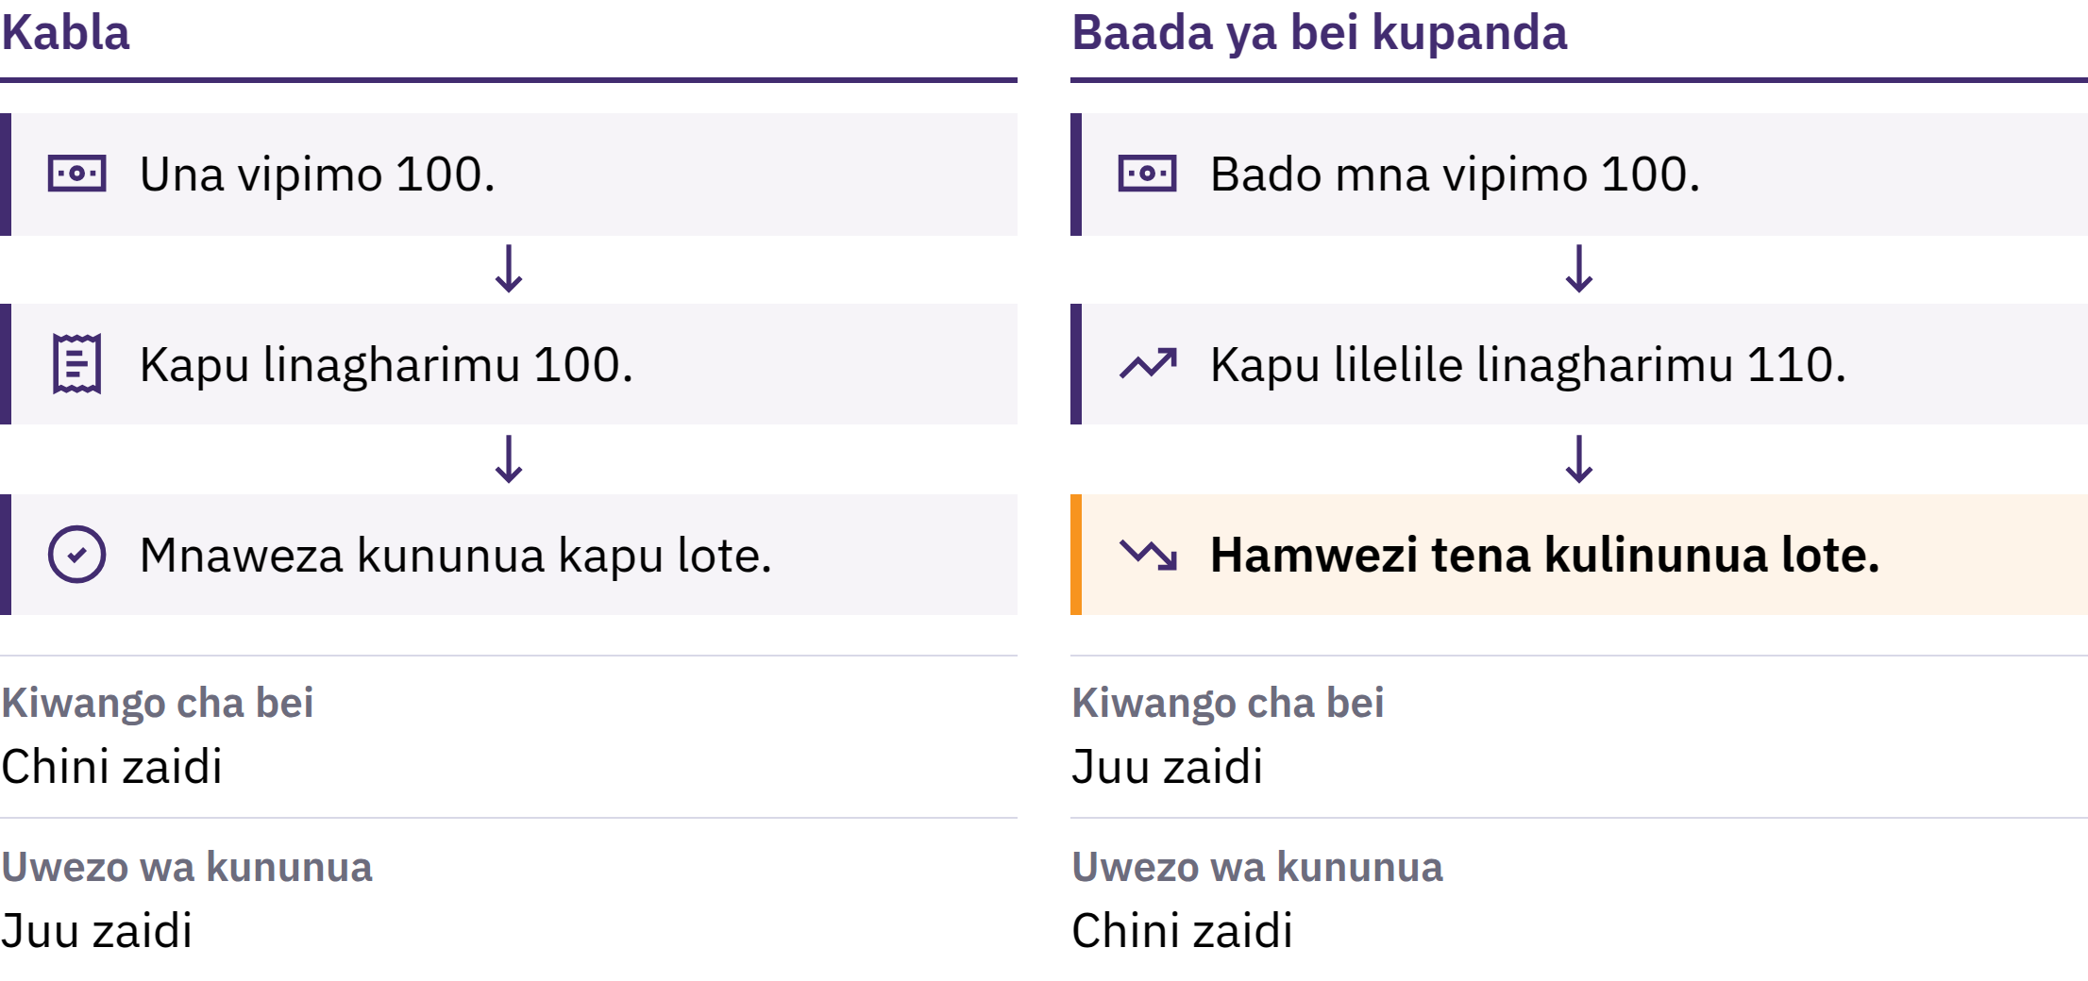
Mfumuko wa Bei na Uwezo wa Kununua
Utangulizi wa Bitcoin · Kuna Tatizo Gani na Pesa Zetu?
Notes:
Mfumuko wa bei ni ongezeko endelevu la kiwango cha jumla cha bei. Upande wake mwingine ni uwezo wa kununua: kiasi ambacho kipimo kimoja cha pesa kinaweza kununua. Ikiwa kikapu cha bidhaa za msingi kinapanda kutoka vipimo 100 vya sarafu hadi 110, vipimo vile vile 100 havinunui tena kikapu kizima.

Slide 16

Mfumuko wa Bei na Uwezo wa Kununua
Utangulizi wa Bitcoin · Kuna Tatizo Gani na Pesa Zetu?
Notes:
Mfumuko wa bei ni ongezeko endelevu la kiwango cha jumla cha bei. Upande wake mwingine ni uwezo wa kununua: kiasi ambacho kipimo kimoja cha pesa kinaweza kununua. Ikiwa kikapu cha bidhaa za msingi kinapanda kutoka vipimo 100 vya sarafu hadi 110, vipimo vile vile 100 havinunui tena kikapu kizima.

Slide 17

Sababu Nyingi, Chaguo Moja
Upanuzi wa pesa na mikopo
Kukatizwa kwa ugavi na mabadiliko ya mahitaji
Sarafu inayodhoofika, kodi, gharama za uzalishaji
Chanzo kimoja ni uamuzi, si ajali: katika mfumo wa pesa za fiat, idadi ndogo ya taasisi inaweza kuongeza kiasi cha pesa na mikopo na kubadilisha kanuni zake.
Utangulizi wa Bitcoin · Kuna Tatizo Gani na Pesa Zetu?
Notes:
Wanauchumi hujadiliana kuhusu kiasi cha umuhimu wa kila chanzo. Elekezeni umakini wenu kwenye chanzo kimoja ambacho ni uamuzi, si bahati mbaya.

Slide 18
Uhaba na Thamani
Mchoro halisi wa Mona Lisa una thamani kubwa kuliko nakala yoyote: ndio pekee uliopo
Uhaba pekee hauleti thamani, lakini watu wanapotaka kitu, kiasi chake kinachopatikana kina umuhimu
Kiasi cha pesa kinapoongezeka kwa kasi kuliko vitu vinavyoweza kununuliwa nacho, kila kipimo cha pesa huelekea kununua kidogo zaidi
Utangulizi wa Bitcoin · Kuna Tatizo Gani na Pesa Zetu?

Slide 19
Mfumuko wa Bei Hauwaathiri Watu Wote kwa Usawa
Pesa taslimu na akiba zinaweza kupoteza nguvu ya ununuzi
Wamiliki wa mali ambazo bei yake hupanda wanaweza kulindwa kwa kiasi fulani
Mishahara na bei hubadilika kwa kasi tofauti
Salio la benki ni tofauti na pesa taslimu iliyo mkononi mwako: ni ahadi ya benki kukulipa. Kwa kawaida ahadi hiyo hutimizwa, lakini inategemea benki na kanuni zinazoisimamia.
Utangulizi wa Bitcoin · Kuna Tatizo Gani na Pesa Zetu?

Slide 20
Jaribu: Kupima Uwezo wa Kununua
Chagueni bidhaa moja ya kawaida: mkate, usafiri, au salio la simu
Andikeni bei yake ya leo
Mwulizeni mtu ilikuwa bei gani miaka kadhaa iliyopita, na hakikisheni kwa kumbukumbu za kuaminika ikiwezekana
Je, mapato yalipanda kwa kiwango hicho hicho? Ni nini kingine kinachoweza kueleza mabadiliko haya?
Utangulizi wa Bitcoin · Kuna Tatizo Gani na Pesa Zetu?
Notes:
Zoezi hili linafanyika bila kifaa chochote wala intaneti. Linganisheni majibu katika kikundi chote, na wakumbusheni wanafunzi kwamba bei moja pekee si kipimo kamili cha mfumuko wa bei.

Slide 21
Pesa ya Fiat Inafanya Kazi, Ingawa Ina Hatari
Malipo rahisi, mikopo inayonyumbulika, na nyenzo za kukabiliana na migogoro
Lakini ugavi wake na kanuni zake zinaweza kubadilika, na watu wanaoitumia hawana sauti kubwa
Hii ndiyo sababu watu hutafuta njia mbadala, na ndiyo sababu Bitcoin iliundwa.
Utangulizi wa Bitcoin · Kuna Tatizo Gani na Pesa Zetu?

Slide 22

Bitcoin ni nini?
Pesa ya kidijitali isiyodhibitiwa na mamlaka kuu, yenye kiasi kilichowekewa kikomo, na inayoweza kutumwa Rika-kwa-Rika (P2P) bila ruhusa ya benki.

Slide 23
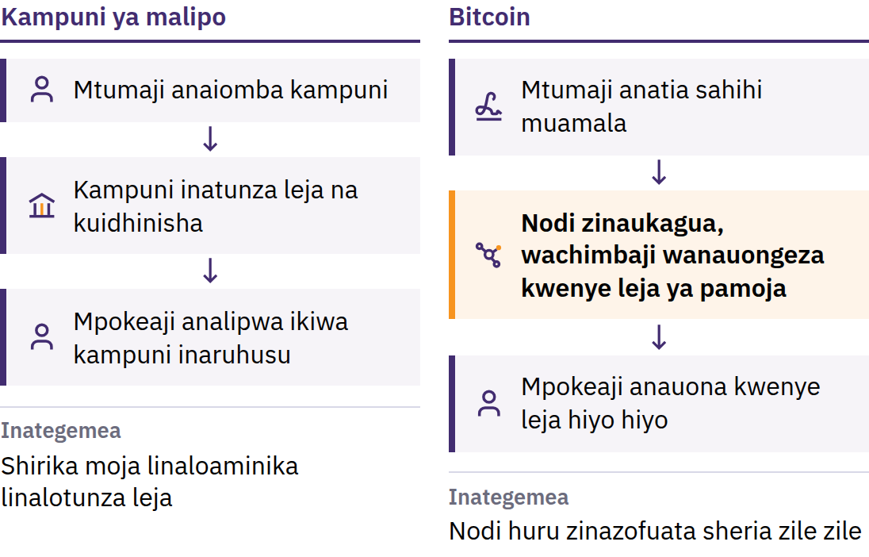
Tatizo la Matumizi Mara Mbili
31 Oktoba 2008: Satoshi Nakamoto anachapisha Bitcoin: Mfumo wa Pesa Taslimu za Kielektroniki wa Rika-kwa-Rika (P2P). Januari 2009: mtandao unaanza kufanya kazi.
Utangulizi wa Bitcoin · Bitcoin ni nini?
Notes:
Kabla ya Bitcoin, kutuma pesa mtandaoni kulitegemea daima taasisi inayoaminika: benki au kampuni ya malipo iliyotunza leja, iliyoidhinisha akaunti, na iliyoweza kuchelewesha, kuzuia, au kubatilisha malipo. Taarifa za kidijitali ni rahisi kunakiliwa: ikiwa sarafu ya kidijitali ingeweza kutumika mara mbili, isingeweza kufanya kazi kama pesa. Hili ndilo tatizo la matumizi mara mbili. Satoshi Nakamoto ni mtu au kikundi kinachotumia jina hilo.

Slide 24
Iliyogatuliwa · Ugavi wenye Kikomo · Mtu kwa Mtu
Haijawekwa kati: hakuna ofisi kuu inayofungua akaunti, kubadilisha salio, au kuidhinisha nani ajiunge
Ugavi wenye kikomo: hazitakuwepo kamwe zaidi ya bitcoin milioni 21
Rika-kwa-Rika (P2P): tuma kwa mtu yeyote, mahali popote, bila kuomba ruhusa kwa mamlaka kuu
Hakuna kampuni inayoweza kuzuia bitcoin ambazo mnazidhibiti wenyewe. Upande mwingine wa uhuru huo ni uwajibikaji: muamala halali kwa kawaida hauwezi kubatilishwa, na hakuna dawati la msaada kwa mtandao.
Utangulizi wa Bitcoin · Bitcoin ni nini?
Notes:
Kutokuwa na mamlaka kuu hakumaanishi kwamba kila mtu ana ushawishi sawa. Kunamaanisha kwamba hakuna mshiriki mmoja anayeweza kubadilisha leja au kanuni za fedha kwa ajili ya kila mtu.

Slide 25
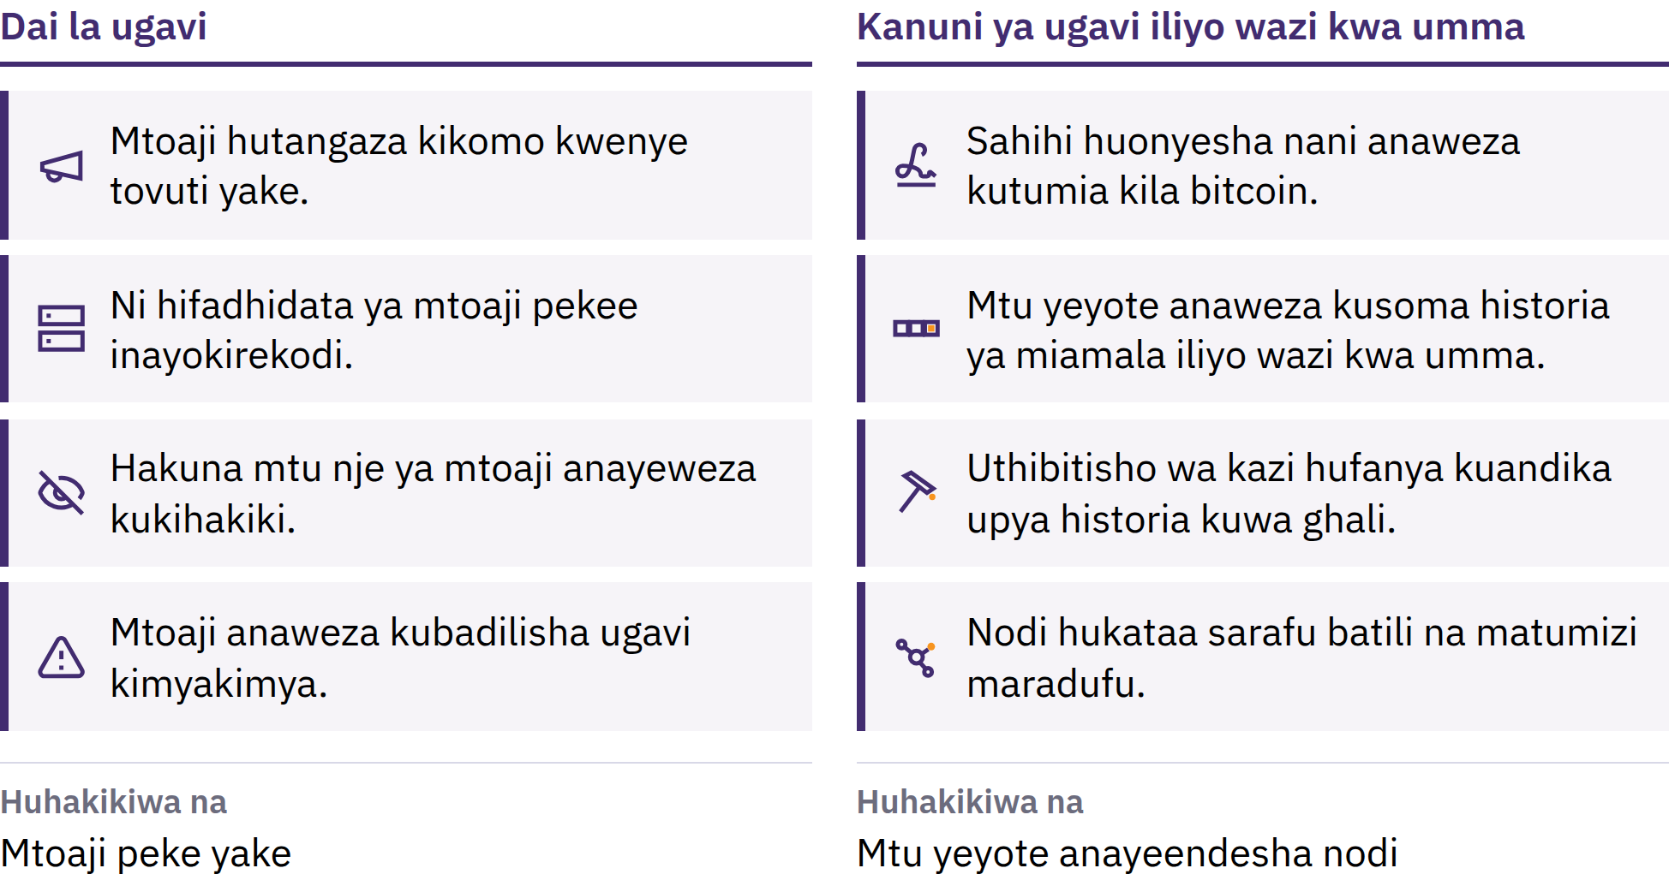
Kikomo Ambacho Mtu Yeyote Anaweza Kukihakiki
Utangulizi wa Bitcoin · Bitcoin ni nini?
Notes:
Bitcoin mpya hutolewa kwa ratiba iliyo wazi kwa umma, na kompyuta huru zinazoitwa nodi hukataa bloku yoyote inayokiuka kanuni hiyo. Kikomo hiki kinaaminika kwa sababu mtu yeyote anaweza kukihakiki. Si sheria ya asili: kinadumu kwa sababu washiriki wanaendelea kukisimamia. Ugavi wenye kikomo hauhakikishi kwamba bei itapanda; bei hutegemea mahitaji pamoja na ugavi.

Slide 26
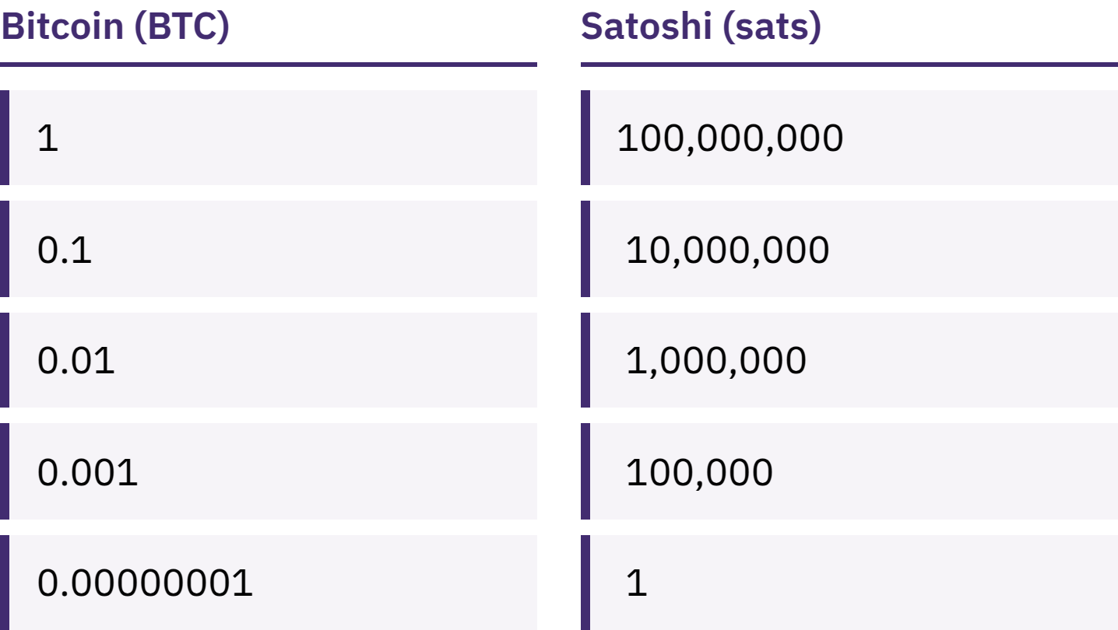
Hamhitaji Bitcoin Nzima
Kila bitcoin moja hugawanyika katika vipimo vidogo 100,000,000 vinavyoitwa satoshi, au sats.
Utangulizi wa Bitcoin · Bitcoin ni nini?
Notes:
Kumiliki sats 100,000 na kumiliki bitcoin 0.001 kunaelezea kiasi kilekile. Rekebisha dhana potofu kwamba Bitcoin haifikiki kwa sababu bitcoin moja ni ghali.

Slide 27
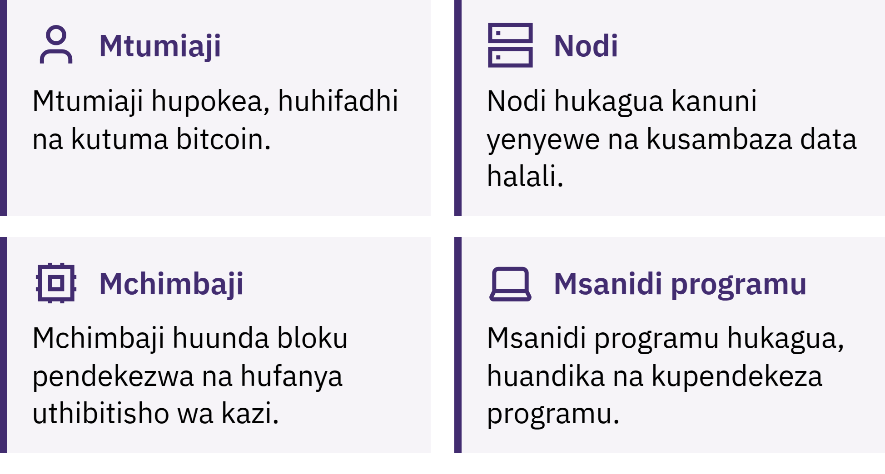
Nani Huendesha Bitcoin?
Utangulizi wa Bitcoin · Bitcoin ni nini?
Notes:
Watumiaji hutuma, hupokea na kuhifadhi bitcoin; nodi hukagua kila muamala na kila bloku dhidi ya kanuni; wachimbaji hushindana kuongeza bloku mpya kwenye rekodi takriban kila dakika kumi. Rekodi hiyo, yaani blockchain, ni ya umma na ni ghali sana kuiandika upya. Dokezo kuhusu tahajia: Bitcoin yenye herufi kubwa B kwa kawaida humaanisha mtandao au mfumo; bitcoin yenye herufi ndogo b humaanisha pesa yenyewe.

Slide 28

Nani Huendesha Bitcoin?
Utangulizi wa Bitcoin · Bitcoin ni nini?
Notes:
Watumiaji hutuma, hupokea na kuhifadhi bitcoin; nodi hukagua kila muamala na kila bloku dhidi ya kanuni; wachimbaji hushindana kuongeza bloku mpya kwenye rekodi takriban kila dakika kumi. Rekodi hiyo, yaani blockchain, ni ya umma na ni ghali sana kuiandika upya. Dokezo kuhusu tahajia: Bitcoin yenye herufi kubwa B kwa kawaida humaanisha mtandao au mfumo; bitcoin yenye herufi ndogo b humaanisha pesa yenyewe.

Slide 29
Bitcoin Ina Faida na Hasara Zake
Bei yake inaweza kubadilika haraka
Makosa kwa kawaida hayawezi kurekebishwa
Kukubalika kwake bado ni kwa kiwango kidogo katika maeneo mengi
Kuitumia kwa usalama kunahitaji kujifunza kiasi fulani
Bitcoin inachukua nafasi ya sehemu ya uaminifu kwa taasisi kwa uthibitishaji na uwajibikaji binafsi. Haiondoi hatari.
Utangulizi wa Bitcoin · Bitcoin ni nini?

Slide 30

Je, Bitcoin Hutumiwaje?
Swali la kwanza kuhusu pochi yoyote: nani anadhibiti funguo?

Slide 31
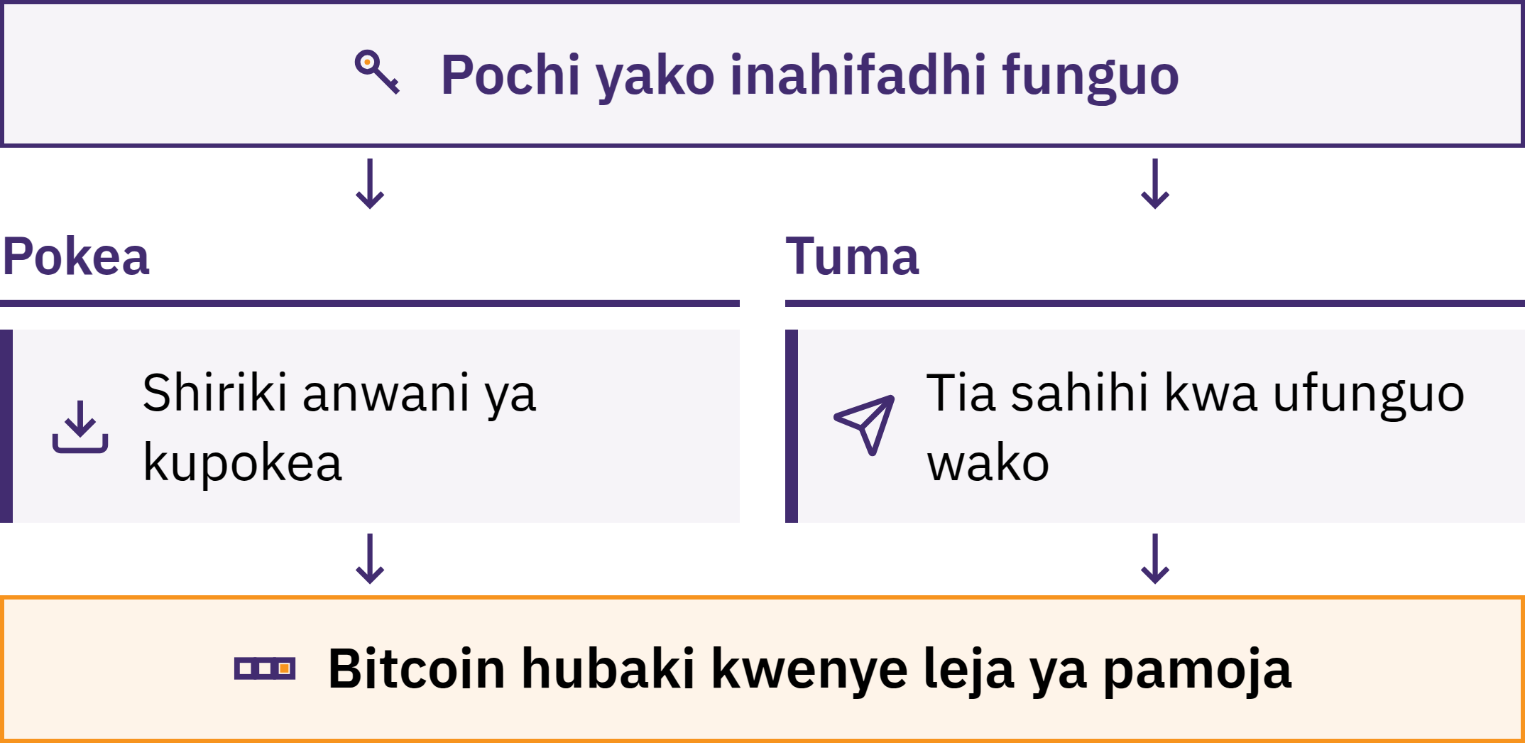
Pochi Husimamia Funguo
Utangulizi wa Bitcoin · Je, Bitcoin Hutumiwaje?
Notes:
Pochi ya Bitcoin ni chombo, kwa kawaida programu, kinachokuwezesha kupokea, kukagua na kutuma bitcoin. Bitcoin yako haihifadhiwi ndani ya simu yako: imerekodiwa kwenye blockchain. Pochi husimamia funguo zinazokuwezesha kuthibitisha kwamba ni yako na kuidhinisha malipo.

Slide 32
Nani Hasa Anayeshikilia Bitcoin Yako?
Kujihifadhi wenyewe: ninyi mnadhibiti funguo
Hakuna mtu anayeweza kuwarejeshea bitcoin zenu mkipoteza maneno ya urejeshaji (seed phrase) pamoja na kifaa
Kuhifadhiwa na mtoa huduma: kampuni inashikilia funguo, kwa namna fulani kama benki
Salio lenu ni ahadi yake ya kuwalipa; inaweza kuweka kikomo cha utoaji wa pesa, kuzuia akaunti, kudukuliwa, au kufunga shughuli zake
Kuchagua kuhifadhiwa na mtoa huduma si kipimo cha thamani yenu. Jambo muhimu ni kujua ni aina gani mnayotumia na ni nini mnachokiamini.
Utangulizi wa Bitcoin · Je, Bitcoin Hutumiwaje?

Slide 33

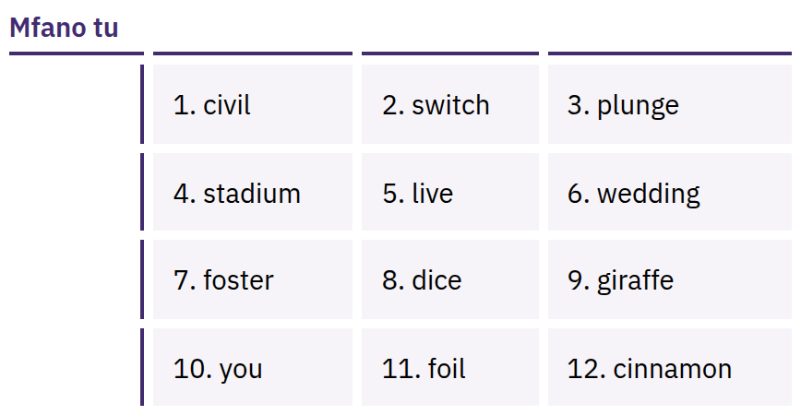
Maneno Yako ya Mbegu Ndiyo
Ufikiaji Kamili
Orodha ya maneno yaliyopangwa kwa mfuatano, mara nyingi 12 au 24, inayoweza kuunda upya funguo zenu. Mtu yeyote aliye nayo anaweza kuchukua bitcoin zenu.
Utangulizi wa Bitcoin · Je, Bitcoin Hutumiwaje?
Notes:
Kifungu cha maneno ya urejeshaji (seed phrase) si nakala ya akiba tu: kinatoa ufikiaji kamili. Kiandike kwa usahihi kwenye karatasi unapounda pochi; kihifadhi nje ya mtandao, kwa siri, na mahali ambapo hakitapotea wala kuharibika. Kamwe usikipige picha, usikitume kwa barua pepe, usikihifadhi katika madokezo ya wingu, usikitume kwa ujumbe, wala usikiandike kwenye tovuti yoyote. Maneno yanayoonyeshwa ni mfano tu; kamwe usionyeshe wala usikusanye kifungu halisi cha maneno ya urejeshaji.

Slide 34

Si funguo zako, si sarafu zako.
Utangulizi wa Bitcoin · Je, Bitcoin Hutumiwaje?

Slide 35

Kabla ya Kutumia Pochi Yoyote
Funguo: nani anazidhibiti, ninyi au kampuni?
Urejeshaji: itakuwaje simu yenu ikipotea au kampuni ikitoweka?
Chanzo: tovuti rasmi au orodha ya duka la programu, si kiungo ambacho mtu amewatumia?
Msimbo: ni wa chanzo huria na unadumishwa kikamilifu? (Hili pekee si uthibitisho wa usalama.)
Gharama: ada za kutuma, kupokea, au kutoa pesa?
Malipo: on-chain, Lightning, au yote mawili?
Utangulizi wa Bitcoin · Je, Bitcoin Hutumiwaje?
Notes:
My First Bitcoin haipendekezi pochi mahususi. Zana, ada na wamiliki hubadilika, na kinachofaa jamii moja huenda kisifae jamii nyingine. Waelekezeni wanafunzi kwa mwalimu wa eneo lenu anayeaminika.

Slide 36
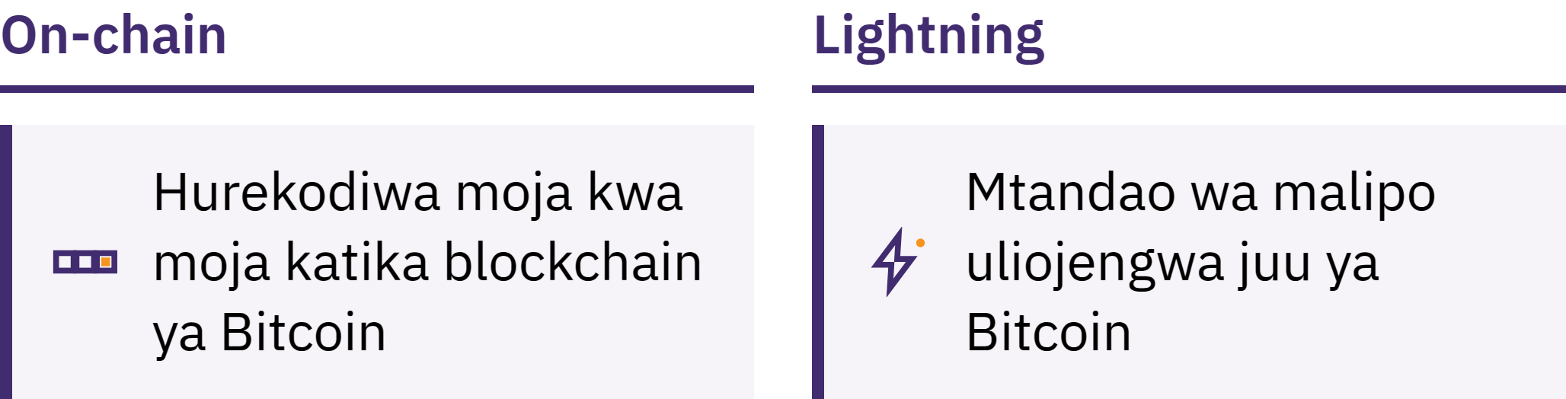
Kwenye Mnyororo na Lightning
On-chain: hurekodiwa moja kwa moja kwenye blockchain
Lightning: mtandao wa malipo uliojengwa juu ya Bitcoin kwa ajili ya malipo ya haraka, madogo na ya mara kwa mara, kama vile kununua kahawa
Pochi ya Lightning pia inaweza kuwa ya kuhifadhiwa na mtu mwingine au ya kujihifadhi mwenyewe
Utangulizi wa Bitcoin · Je, Bitcoin Hutumiwaje?

Slide 37
Kanuni Tatu Wakati Mnapojifunza
Jifunze kwanza. Msichukue hatua kwa sababu ya msisimko, hofu, au shinikizo.
Anzeni kidogo. Jaribuni zana msizozifahamu kwa kiasi ambacho mnaweza kumudu kukipoteza.
Usiamini, Thibitisha. Hakikisheni mtu, njia ya malipo, anwani, na kiasi.
Shirikini taarifa za kupokea, kamwe si siri
Anwani au ombi la malipo linaweza kushirikiwa. Maneno ya mbegu (seed phrase) au ufunguo wa kibinafsi havipaswi kamwe kushirikiwa. Hakuna mwalimu halali, kampuni ya pochi, au mhudumu wa msaada atakayewahi kuviomba.
Utangulizi wa Bitcoin · Je, Bitcoin Hutumiwaje?

Slide 38

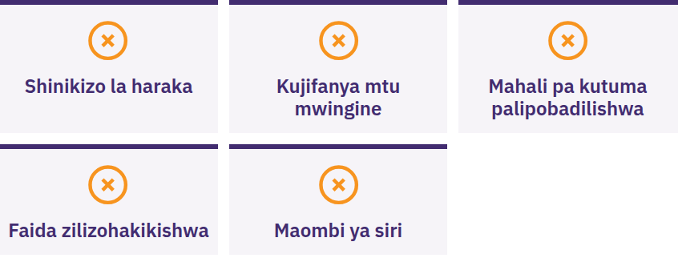
Simama, Usishiriki Chochote,
Usitume Chochote
Simameni mtu akileta haraka au usiri, akiahidi faida zilizohakikishwa, akiwaomba mtume bitcoin kwanza, au akiwaomba kirai chenu cha mbegu (seed phrase). Tulieni. Msishiriki chochote. Msitume chochote. Kisha hakikisheni kupitia chanzo mnachokifahamu tayari.
Utangulizi wa Bitcoin · Je, Bitcoin Hutumiwaje?

Slide 39

Nini Kinafuata?
Huu ni mwanzo tu.

Slide 40
Mambo Manne Muhimu ya Kukumbuka
Pesa hutegemea kanuni na uaminifu. Ugavi na kanuni za pesa za fiat huwekwa na idadi ndogo ya taasisi.
Bitcoin inatoa kanuni tofauti. Ugavi wa wazi kwa umma na wenye kikomo, ulio wazi kwa mtu yeyote, unaoweza kuthibitishwa badala ya kuaminiwa tu.
Usalama huja kwanza. Jifunzeni kwanza, anzeni kidogo, thibitisheni kila kitu, na msishiriki kamwe kirai chenu cha mbegu (seed phrase).
Huu ni mwanzo tu. Hatua moja salama inayofuata inatosha.
Muda wa kutafakari
Rudini kwenye maswali matano ya mwanzoni. Mngejibu nini sasa?
Utangulizi wa Bitcoin · Nini Kinafuata?

Slide 41

Stashahada ya Bitcoin
Hatua inayofuata. Moduli zake nne zitawapeleka mbali zaidi:
Kuelewa pesa
Jinsi Bitcoin inavyofanya kazi
Kutumia Bitcoin kwa usalama
Bitcoin katika jamii yenu
Endeleeni kuwa na udadisi, endeleeni kuuliza maswali, na jifunzeni zaidi katika myfirstbitcoin.org.
Tunatarajia kuwaona katika kundi letu lijalo.
Utangulizi wa Bitcoin · Nini Kinafuata?

Slide 42


